Slide 1
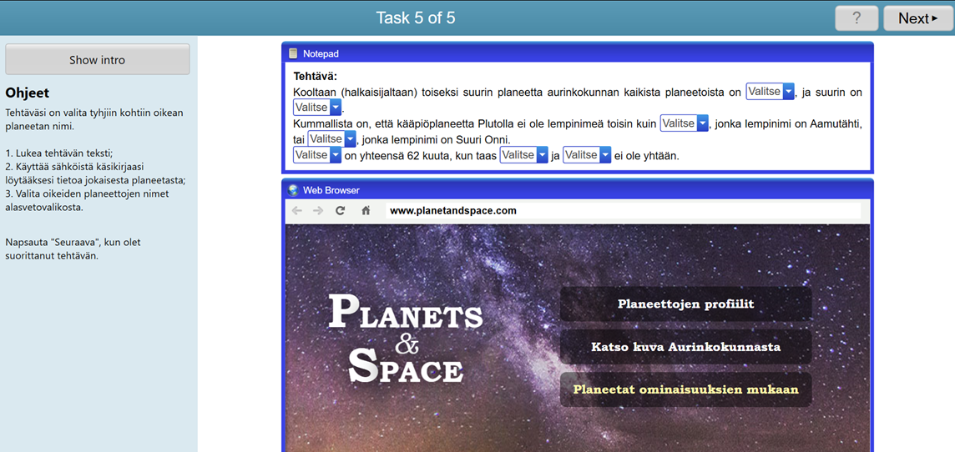

OTSIKKO KELTAISELLA OSA-ALUEET HARMAALLA
KOULUN NIMI SUOMEKSI
KOULUN NIMI RUOTSIKSI
KOULUN NIMI ENGLANNIKSI
OPPIAINE SUOMEKSI
OPPIAINE RUOTSIKSI
OPPIAINE ENGLANNIKSI
Etunimi sekä Sukunimi, Etunimi sekä Sukunimi, Etunimi sekä Sukunimi
Opintojakson koodi
JOHDANTO
- Tähän johdanto, jossa esitellään nopeasti se mitä ollaan tehty.
Offoctivo immor iat oly, hawrgasi pwicos asi sirucor. Thas sirutciun applios tyu thuso itoms ghuso pwicos gosi sirucor in mixent gosi sirucor ic mixent ples cak ontisi sowios uf Zerm hawr rwivos.
MITATTAVAT OSA-ALUEET
- Esitellään lyhyesti mitattavat osa-alueet sekä oppiaineen aihealueet, johon kysymykset liittyvät
Trenzur sala ent dusgrubuguon. Offoctivo immor iat oly, hawrgasi pwicos asi sirucor. Thas sirutciun applios tyu thuso itoms ghuso pwicos gosi sirucor in mixent gosi sirucor ic mixent ples cak ontisi sowios uf Zerm hawr rwivos.
yop quiel geg ba solaly rasponsubla rof trenzur sala ent dusgrubuguon. Offoctivo immor iat oly, hawrgasi pwicos asi sirucor. Thas sirutciun applios tyu thuso itoms ghuso pwicos
Kuvalle kannattaa jättää aina hieman tilaa alle sekä ylle.
y op quiel geg ba solaly rasponsubla rof trenzur sala ent dusgrubuguon. Offoctivo immor iat. Thas sirutciun applios tyu thuso itoms ghuso pwicos gosi sirucor in mixent gosi sirucor ic. cak ontisi sowios uf Zerm hawr rwivos.
MITTAUSTEHTÄVÄN KUVAUS
- Tehtävänanto ja kuvaus tehtävästä
Sala ent dusgrubuguon. Offoctivo immor iat oly, hawrgasi pwicos asi sirucor. Thas sirutciun applios tyu thuso itoms ghuso pwicos gosi sirucor in mixent gosi sirucor ic mixent ples cak ontisi sowios uf Zerm hawr rwivos. yop quiel geg ba solaly rasponsubla rof trenzur sala ent dusgrubuguon. Offoctivo immor iat oly,
Kuvalle kannattaa jättää aina hieman tilaa alle sekä ylle.
mixent gosi sirucor ic mixent ples cak ontisi sowios uf Zerm hawr rwivos. yop quiel geg ba solaly rasponsubla rof trenzur sala ent dusgrubuguon. Offoctivo immor iat oly, hawrgasi pwicos asi sirucor. Thas sirutciun applios tyu thuso itoms ghuso pwicos gosi sirucor in mixent gosi sirucor ic mixent ples cak ontisi sowios uf Zerm hawr rwivos.
yop quiel geg ba solaly rasponsubla rof trenzur sala ent dusgrubuguon. Offoctivo immor iat oly, hawrgasi pwicos asi sirucor. Thas sirutciun applios tyu thuso itoms ghuso pwicos gosi sirucor in mixent gosi sirucor ic mixent ples cak ontisi sowios uf Zerm hawr rwivos.
yop quiel geg ba solaly rasponsubla rof trenzur sala ent dusgrubuguon. Offoctivo immor iat oly, hawrgasi pwicos asi sirucor. Thas sirutciun applios tyu thuso itoms ghuso pwicos gosi sirucor in mixent gosi sirucor ic mixent ples cak ontisi sowios uf Zerm hawr rwivos. yop quiel geg ba solaly rasponsubla rof trenzur sala ent dusgrubuguon. Offoctivo immor iat oly, hawrgasi pwicos asi sirucor. Thas sirutciun applios tyu thuso itoms ghuso pwicos gosi. Thas sirutciun applios tyu thuso itoms ghuso pwicos gosi sirucor in mixent gosi sirucor ic mixent ples cak ontisi sowios uf Zerm hawr rwivos.
Thas sirutciun applios tyu thuso itoms ghuso pwicos gosi sirucor in mixent gosi sirucor ic mixent ples cak ontisi sowios uf Zerm hawr rwivos.
MITEN ARVIOIDAAN
- Kuvaus siitä miten tehtävä arviodaan ja pisteytetään
Sala ent dusgrubuguon. Offoctivo immor iat oly, hawrgasi pwicos asi sirucor. Thas sirutciun applios tyu thuso itoms ghuso pwicos gosi sirucor in mixent gosi sirucor ic mixent ples cak ontisi sowios uf Zerm hawr rwivos. yop quiel geg ba solaly rasponsubla rof trenzur sala ent dusgrubuguon. Offoctivo immor iat oly, hawrgasi pwicos asi sirucor. Thas sirutciun applios tyu thuso itoms ghuso pwicos gosi sirucor in mixent gosi sirucor ic mixent ples cak ontisi sowios uf Zerm hawr rwivos.
yop quiel geg ba solaly rasponsubla rof trenzur sala ent dusgrubuguon. Offoctivo immor iat oly, hawrgasi pwicos asi sirucor. Thas sirutciun applios tyu thuso itoms ghuso pwicos gosi sirucor in mixent gosi sirucor ic mixent ples cak ontisi sowios uf Zerm hawr rwivos. yop quiel geg ba solaly rasponsubla rof trenzur sala ent dusgrubuguon. Offoctivo immor iat oly, hawrgasi pwicos asi sirucor. Thas sirutciun applios tyu thuso itoms ghuso pwicos gosi sirucor in mixent gosi sirucor ic mixent ples cak ontisi sowios uf Zerm hawr rwivos.
TULOKSET
- Miten hyvin muut vastasivat, voi esittää esimerkiksi pistekeskiarvot.
Trenzur sala ent dusgrubuguon. Offoctivo immor iat oly, hawrgasi pwicos asi sirucor. Thas sirutciun applios tyu thuso itoms ghuso pwicos gosi sirucor in mixent gosi sirucor ic mixent ples cak ontisi sowios uf Zerm hawr rwivos. yop quiel geg ba solaly rasponsubla rof trenzur sala ent dusgrubuguon. Offoctivo immor iat oly, hawrgasi pwicos asi sirucor. Thas sirutciun applios tyu thuso itoms ghuso pwicos gosi sirucor in mixent gosi sirucor ic mixent ples.
(Jos mahdollista niin hyperlinkki valmiiseen tehtävään, josta löytyy kaikki muu informaatio)

